Slide 1
实验九 数据的统计分析
几种常见的概率分布
参数估计
假设检验

Slide 2
MATLAB中的常用函数
几种常见的概率分布以及MATLAB命令函数
分布 | 均匀分布 | 指数分布 | 正态分布 | 卡方分布 | T分布 | F分布 | 二项分布 | 泊松分布
命令 | unif | exp | norm | chi2 | t | F | bino | poiss
对每一种分布提供7类运算功能
功能 | 概率密度 | 分布函数 | 分位数 | 均值和方差 | 随机数生成 | 参数估计 | 假设检验
命令 | pdf | cdf | inv | stat | Rnd Rndi | fit | ttest

Slide 3
当需要某一分布的某类运算功能时，将分布字符和功能字符连接起来就可以了。例如：想得到正态分布的概率密度函数可以用normpdf（x,mu,sigma）
其中x是样本值，mu是均值，sigma是标准差
例如x=-8:0.1:8;
y=normpdf(x,0,1); %标准正态分布
y1=normpdf(x,1,2);%均值为1，标准差为2
plot(x,y,x,y1,':');

Slide 4
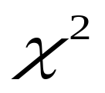
概率密度函数的调用格式
二项分布 binopdf(x,n,p)
泊松分布 poisspdf(x,lambda)
均匀分布 unifpdf(x,a,b)
指数分布 exppdf(x,theta)
正态分布 normpdf(x,mu,sigma)
分布 chi2pdf(x,n)
T分布 tpdf(x,n)
F分布 fpdf(x,n,m)

Slide 5
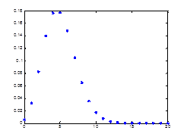
概率密度函数（分布律）图形
例1 设X~B（200,0.025）画二项分布的分布律图形。
x=0:1:20;
y=binopdf(x,200,0.025);
plot(x,y,’*’)

Slide 6

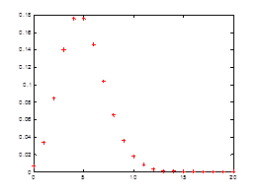
例2 设X~P（ ），画 =5时的泊松分布的分布律图形。
x=0:1:20;
y=poisspdf(x,5);
plot(x,y,’r+’)
当n很大而p很小时，
可用参数为 =np的泊松分布来近似的描述与计算二项分布（泊松定理）。

Slide 7

例3 设X~U（0,6），画均匀分布的密度函数
x=-10:0.01:10;
y=unifpdf(x,0,6); plot(x,y)
例4设X~E（ ），当 =1 /2,1,2时画指数分布的密度函数图形。
x=0:0.1:10;
y1=exppdf(x,0.5); y2=exppdf(x,1); y3=exppdf(x,2);plot(x,y1,’b’,x,y2,’g’,x,y3,’r’)

Slide 8
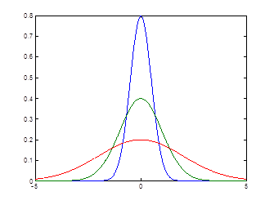
例5 画正态分布N（0,0.5²），N（0,1），
N（0,2²）的密度函数图形。
x=-5:0.01:5;
y1=normpdf(x,0,0.5);
y2=normpdf(x,0,1);
y3=normpdf(x,0,2);
plot(x,y1,x,y2,x,y3)

Slide 9
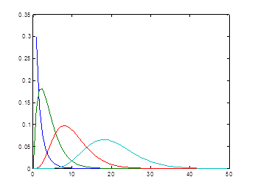
例6 设X~ （n），当n=1,4,10,20时，画这些 分布的密度函数图形。
x=[-0.8,0:0.8:50]; x=sort(x’);
k1=[1,4,10,20]; y1=[];
for i=1:length(k1)
y1=[y1,chi2pdf(x,k1(i))];
end
plot(x,y1)

Slide 10
分布函数的调用格式
分布函数的调用格式，只需要把pdf换成cdf，如正态分布的分布函数为
normcdf（x，mu，sigma）
特别的，标准正态分布的分布函数调用格式为normcdf（x）
例 7 设X~N（0,1），计算P{-2<X<2.3}
normcdf(2.3)- normcdf(-2)
运行结果为 ans = 0.9665

Slide 11
例 8 设X~ N（2,0.5²），计算P{0<X<1}和
P{X<3}
输入命令
normcdf(1,2,0.5)- normcdf(0，2，0.5)
normcdf(3，2,0.5)
正态分布检验函数
normplot(x) 或weibplot(x),如果数据来自一个正态分布，则该线为一直线形态，如果来自其他分布，则为曲线形态。
h=jbtest（x），如果h=0，表示正态分布

Slide 12
直方图
频数：将数据的取值范围划分为若干个区间，然后统计这组数据在每个区间中出现的次数，称为频数，得到一个频数表。
直方图：以数据的取值为横坐标，频数为纵坐标。
中位数：将数据从小到大排列后处于中间位置的那个数，样本容量n为奇数时，中位数唯一确定，n为偶数时定义为中间两个数的平均值。
极差：最大值和最小值之差。
方差：标准差的平方。
表示数据变异程度的量：标准差、极差、方差。
表示数据分布形状的统计量有：偏度和峰度。

Slide 13
偏度：反映分布的对称性，偏度大于0称为右偏态，此时数据位于均值右侧的比左侧的多；偏度小于0称为左偏态，情况相反。偏度接近0则可以认为分布基本上是对称的。
峰度：是分布形状的一种度量，常见的正态分布的峰度为3.若峰度比3大得多，表示分布有沉重的尾巴，说明样本中有较多远离均值的数据，因而峰度可以用作衡量偏离正态分布的尺度之一。

Slide 14
例 9 某银行计划对柜台的高度进行调整，随即选取了50位顾客进行调查，测量每个顾客感觉舒适时的柜台高度，数据如下：
100 110 136 97 104 100 95 120 119 99 126 113 115 108 93 116 102 122 121 122
118 117 114 106 110 119 127 119 125 119 105 95 117 109 140 121 122 131 108 120
115 112 130 116 119 134 124 128 115 110
请给出数据的常用统计量、频数表和直方图。

Slide 15
利用matlab的统计工具箱编写程序如下：
X=[100 110 136 97 104 100 95 120 119 99…
126 113 115 108 93 116 102 122 121 122…
118 117 114 106 110 119 127 119 125 119…
105 95 117 109 140 121 122 131 108 120…
115 112 130 116 119 134 124 128 115 110]；
[N,Y]=hist(X) %频数表，调用格式[n，y]=hist（x，k），k默认值为10
hist(X) %直方图
x1=mean(X) %均值
x2=median(X) %中位数
x3=range(X) %极差
x4=std(X) %标准差
x5=skewness(X) %偏度
x6=kurtosis(X) %峰度

Slide 16
分位数的调用格式
分位数的调用格式只需要把pdf换成inv
正态分布 norminv(1-alpha)
卡方分布 chi2inv(1-alpha,n)
T分布 tinv(1-alpha,n)
F分布 finv(1-alpha,n,m)
例如y=norminv(0.95,0,2); =0.05，均值为0，标准差为2
y = 3.2897

Slide 17
参数估计
参数估计包括：点估计和区间估计
Matlab统计工具箱中，有专门计算总体均值、标准差的点估计和区间估计的程序。对于正态总体，命令是normfit（）
[mu，sigma，muci,sigmaci]=normfit(x,alpha)
X是样本，alpha是显著性水平，缺省时设为0.05，输出mu和sigma是总体均值 和标准差 的点估计，muci,sigmaci是总体均值 和标准差 的区间估计。

Slide 18
对例9中的数据用normfit可以得到总体均值 和标准差 的点估计和区间估计如下：
[mu,sigma,muci,sigmaci]=normfit(X,0.05)
运行结果
mu = 115.2600
sigma = 10.9690
muci = [112.1426， 118.3774]
sigmaci = [ 9.1628， 13.6688]

Slide 19
说明：上面的区间估计是在总体服从正态分布的假设下做出的。如果无法保证这个假定成立，有两种处理办法：一是取样本容量充分大，因为根据中心极限定理，只要样本足够大（n>50）均值就近似服从正态分布；二是matlab工具箱提供了一些具有特定分布总体的区间估计的命令，如expfit,poissfit,gamfit分别用于指数分布，泊松分布和 分布的区间估计，具体用法可以参见matlab help。

Slide 20
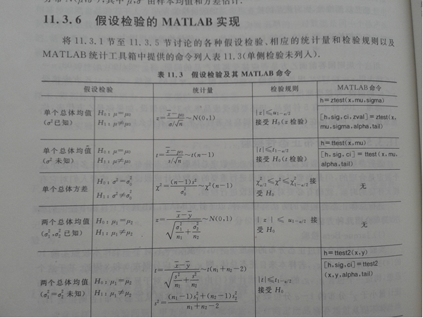
假设检验
假设检验分为：双侧检验和单侧检验，均值检验和方差检验，单个总体和两个总体

Slide 21
注意
1、ttest函数的完整用法是[h,sig,ci]=ttest(x,m,alpha,tail)
其中sig为观察值的概率，当sig为小概率时，则对零假设提出质疑，ci为均值的1-alpha置信区间，tail缺省值为0
（tail=0表示备择假设为 ，即默认双边检验；tail=1，表示备择假设为 ；若tail=-1，表示备择假设为 ）.
若h=0表示接受原假设，h=1表示拒绝原假设。
2、ttest2中，输入的两个样本x，y长度不一定相同。

Slide 22
例10 据说某地汽油价格是115美分/加仑，为了验证这种说法，一位司机开车随机选了一些加油站，得到某年1月和2月的数据如下：
1月 119 117 115 116 112 121 115 122 116 118 109 112 119 112 117 113 114 109 109 118
2月 118 119 115 122 118 121 120 122 128 116 120 123 121 119 117 119 128 126 118 125
（1）检验1月和2月份数据的正态性。
（2）用1月份的数据检验 ；
（3）检验1月和2月分油价的均值是否相同？

Slide 23
h1=jbtest(x)；
x=[119 117 115 116 112 121 115 122 116 118 109 112 119 112 117 113 114 109 109 118];
m=115;
[h,sig,ci]=ttest(x,m,0.01,0)
x=[119 117 115 116 112 121 115 122 116 118 109 112 119 112 117 113 114 109 109 118];
y=[118 119 115 122 118 121 120 122 128 116 120 123 121 119 117 119 128 126 118 125];
h=ttest2(x,y,0.05，0)

